Slide 1
Приготовление «Творожная сладкая масса с изюмом»
Выполнила: Дроботова Ирина
Проверила: Ерошенко Н. В.

Slide 2
Рецептура:
Творог
Яйцо
Ванилин
Сахар
Сл. Масло
Изюм
Шоколад

Slide 3
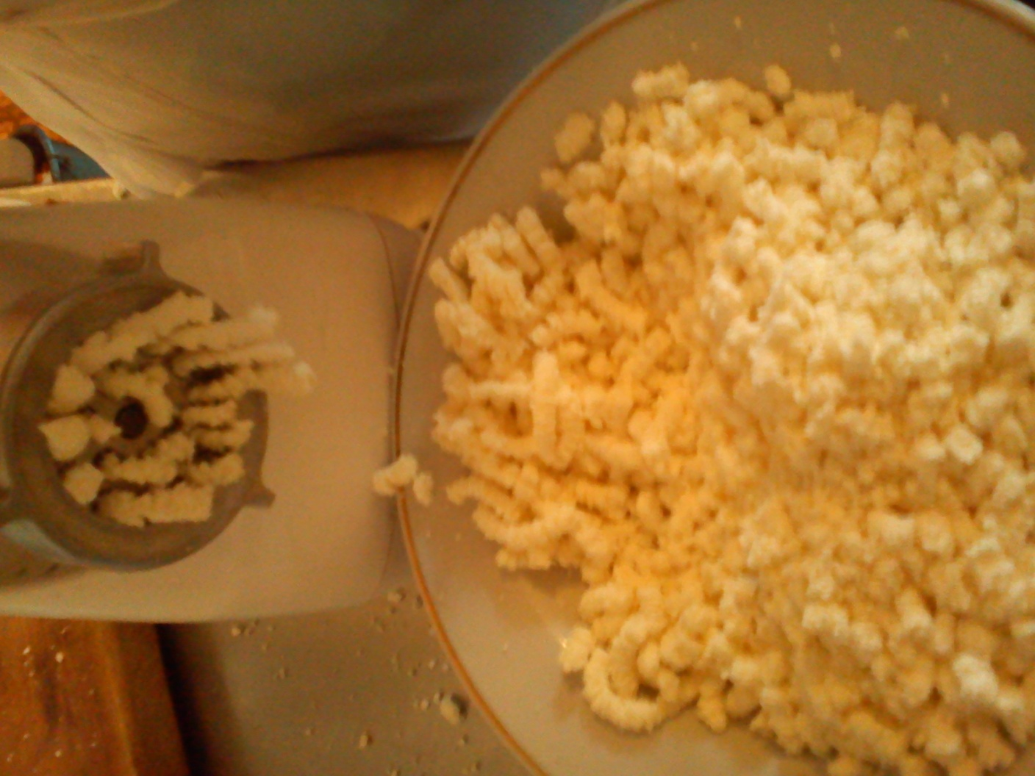
Технология приготовления: Творог протираем через мясорубку

Slide 4
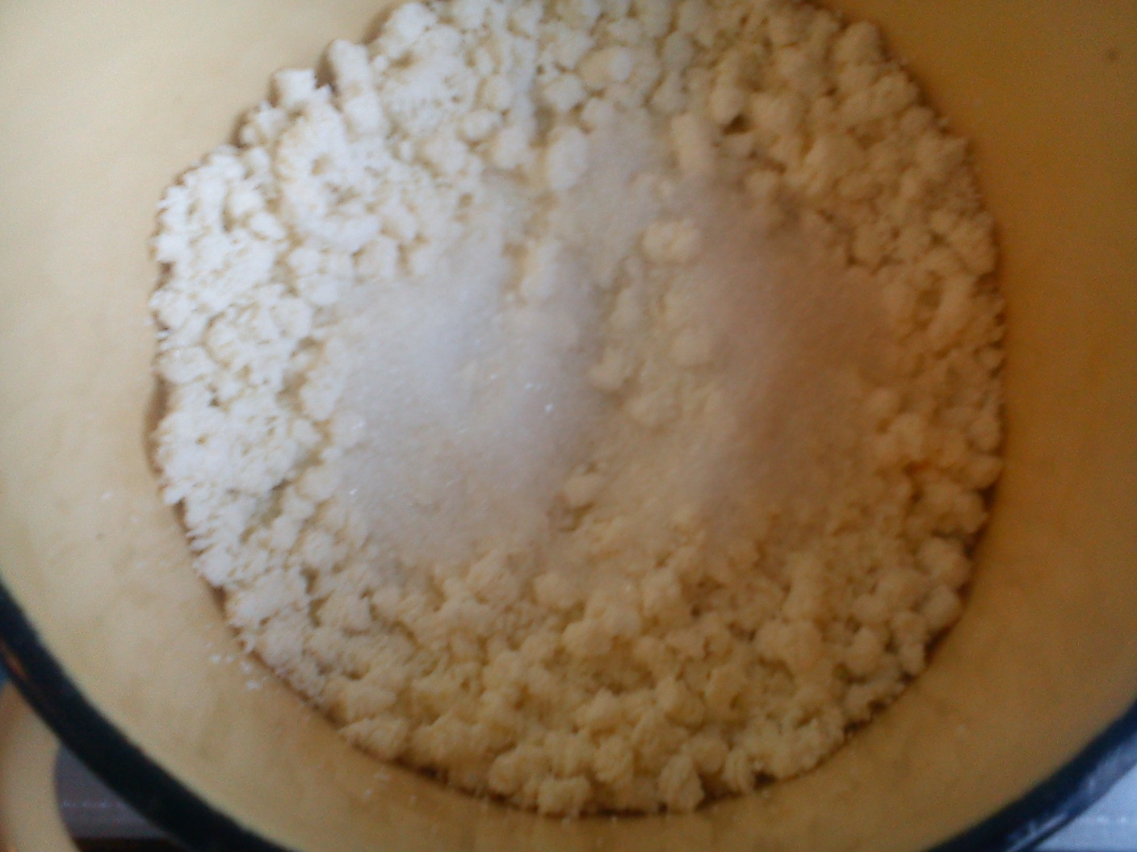
Добавляем сахар

Slide 5
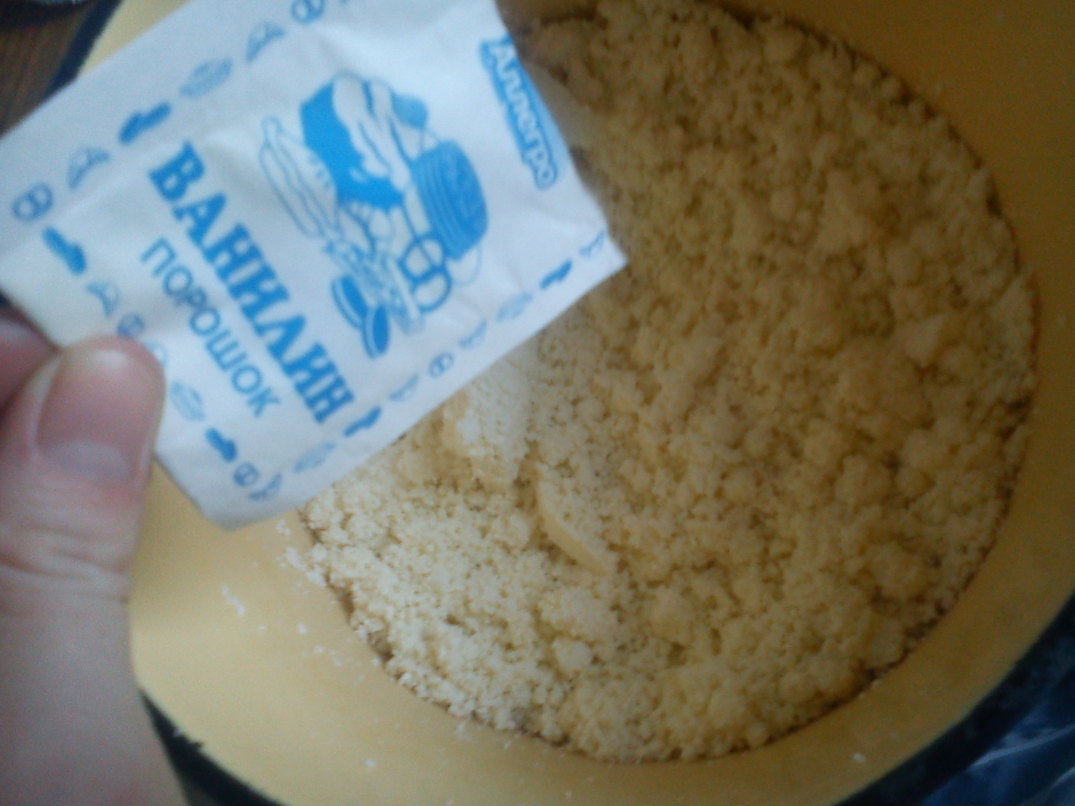
Ванилин вводим

Slide 6
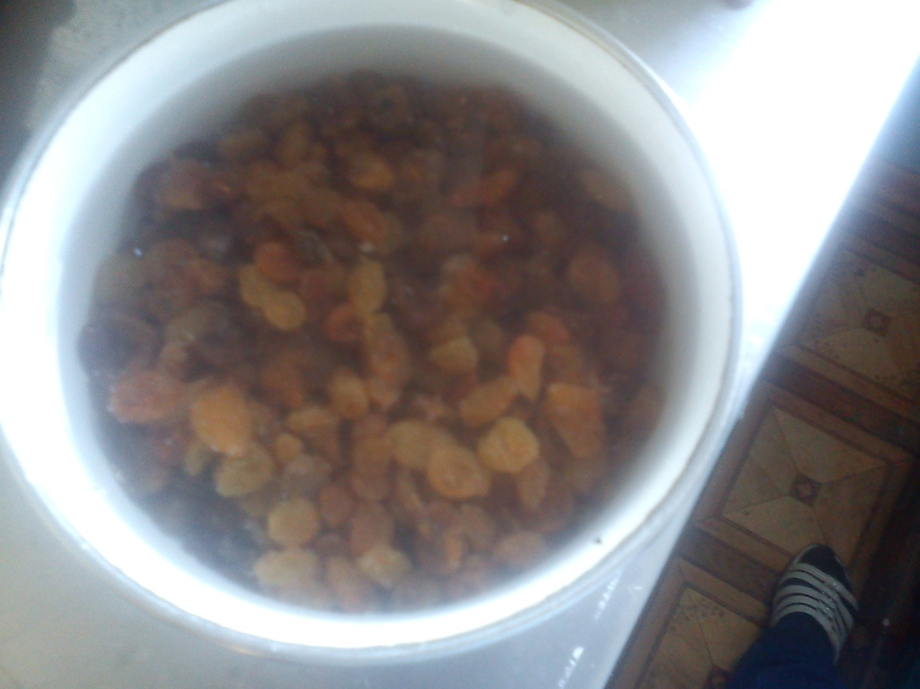
Изюм промывают

Slide 7
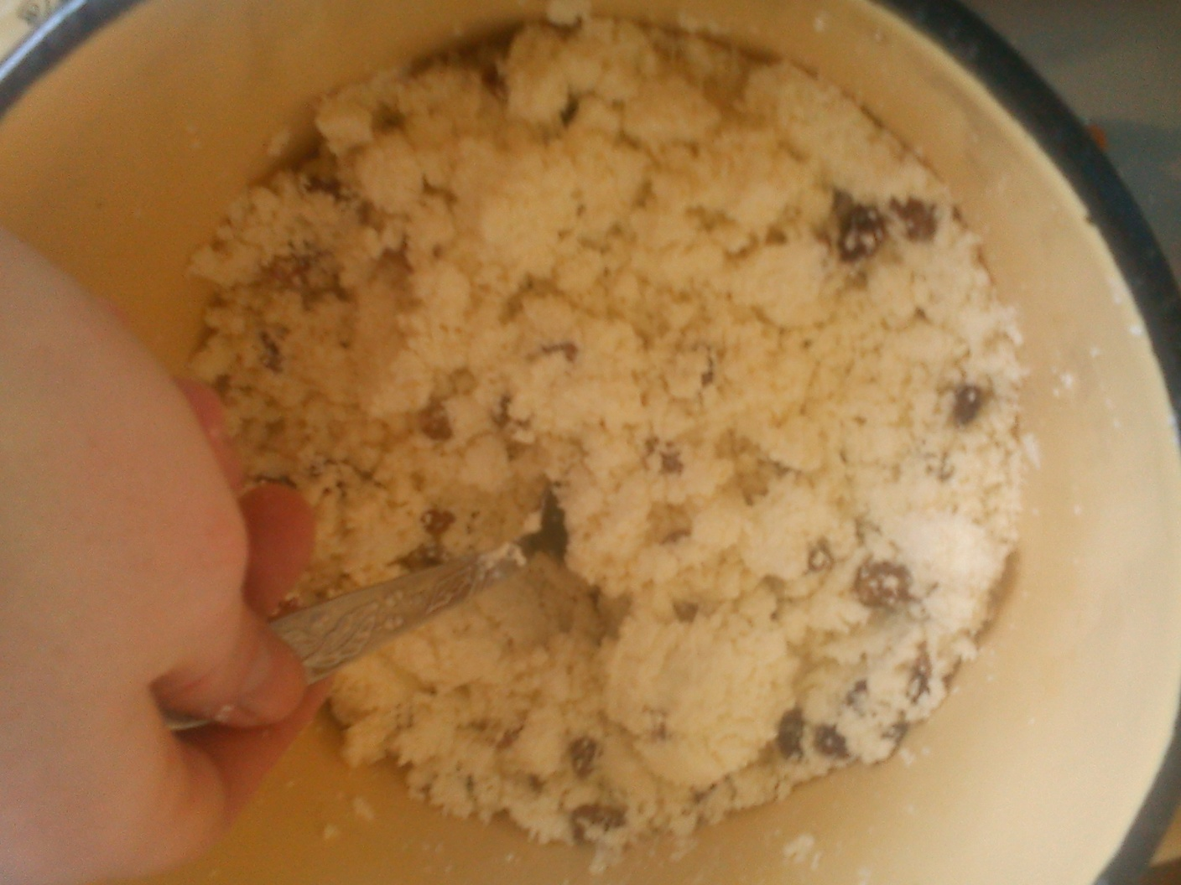
Добавляем изюм в творожную массу и перемешиваем.

Slide 8
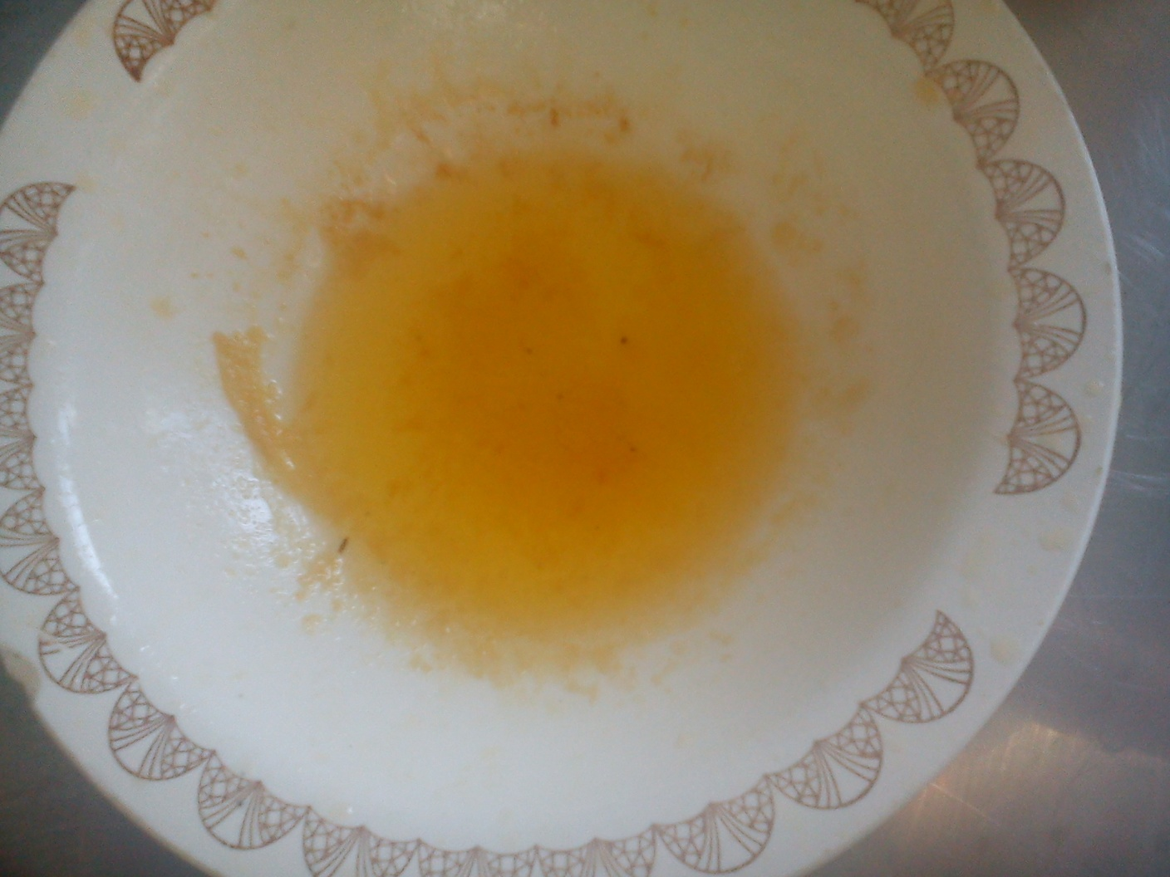
Для улучшения вкусовых качеств можно добавить растопленное сл. масло

Slide 9
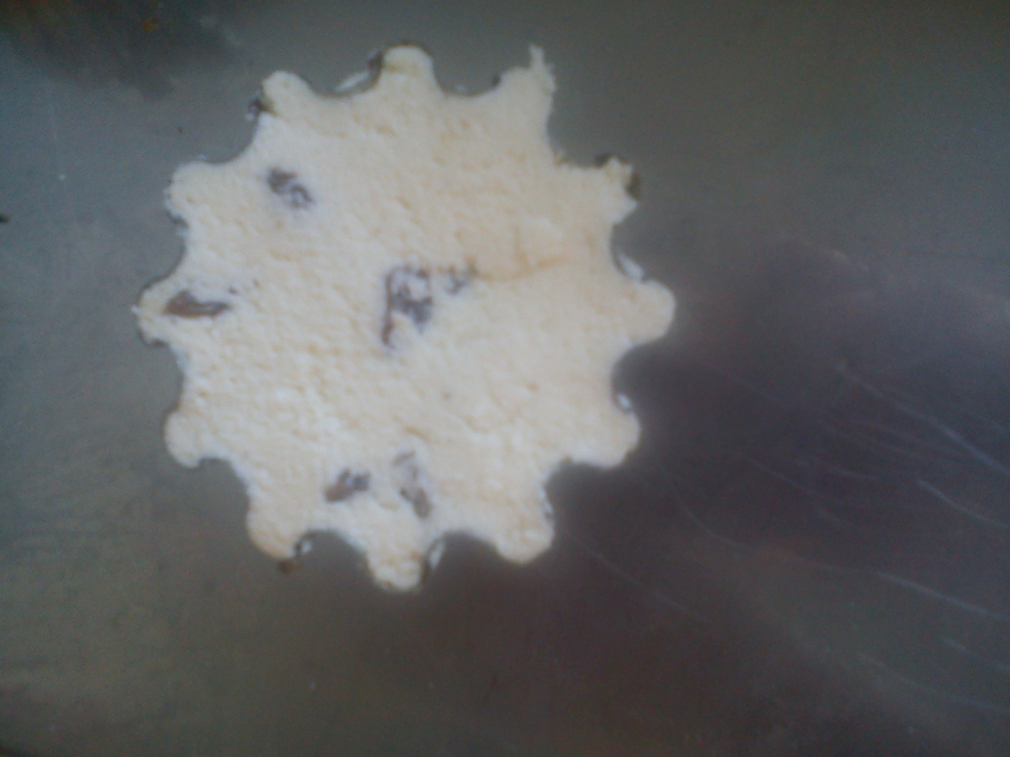
Массу заполняем в формочки

Slide 10
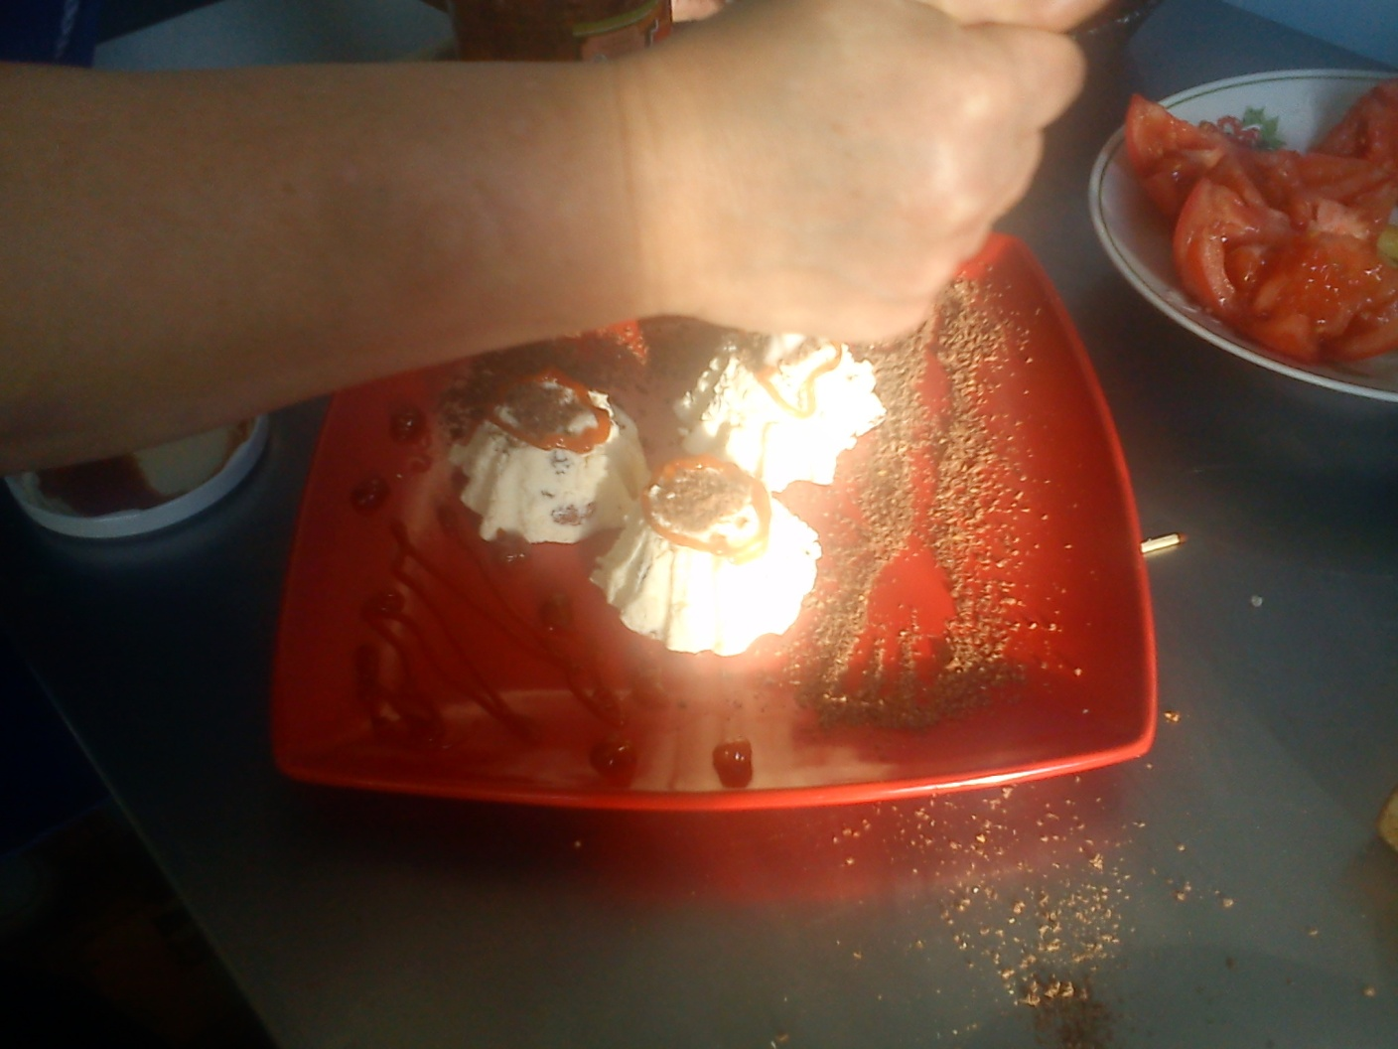
Аккуратно вынимаем творожную массу из формы и оформляем к подаче

Slide 11
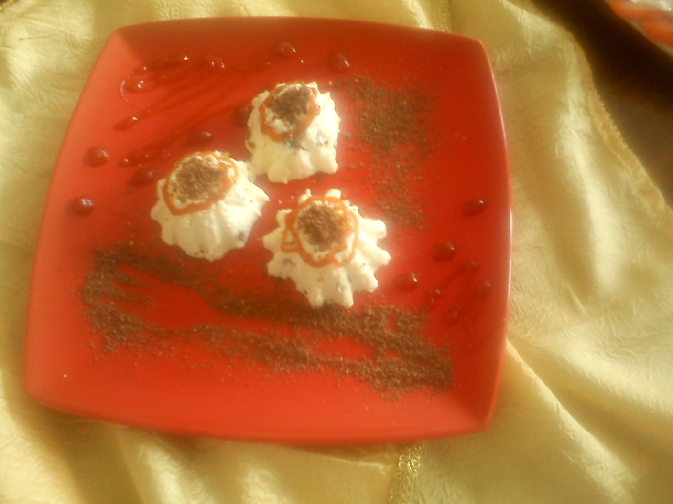
Отпускаем с потертым шоколадом и джемом.

